Slide 1
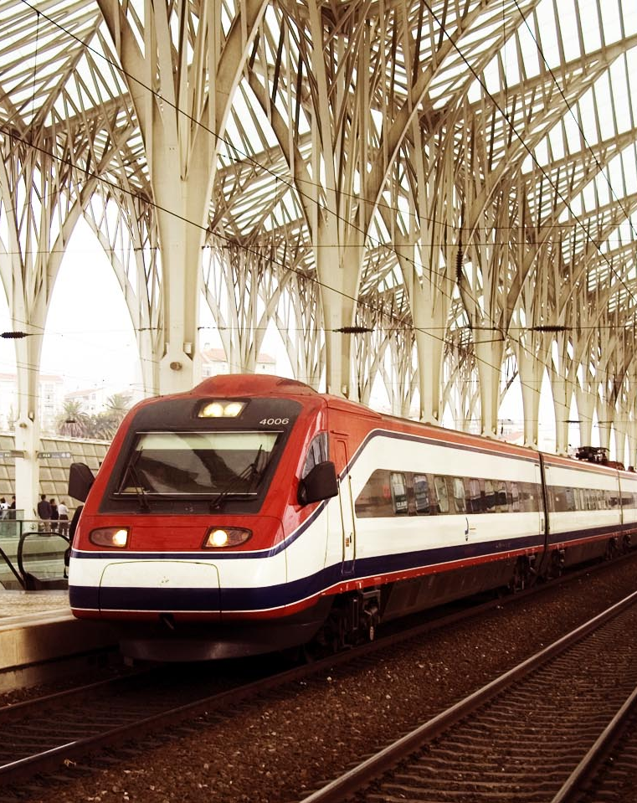

Comboios Lusitanos
Base de dados 16/17 – Grupo 07
André Rodrigues Freitas A74619
Cesário Miguel Perneta A73883
João Miguel Palmeira A73864
Sofia Manuela Carvalho A76658

Slide 2
Contextualização
A empresa Comboios Lusitanos decidiu criar um sistema de reservas via Web na sequência de várias falhas apontadas pelos seus clientes.
Este sistema foi implementado através da criação de uma base de dados para suportar o funcionamento desta aplicação Web.

Slide 3
Caso de Estudo
Um cliente pode fazer várias reservas, sendo que em cada uma pode reservar vários bilhetes.
Podem-se reservar vários bilhetes para uma viagem.
Um comboio pode fazer várias viagens.
Cada comboio tem duas carruagens, sendo uma carruagem para as viagens feitas em classe executiva (6 lugares) e a outra para a classe económica (9 lugares).
O bilhete terá um desconto de 10% sobre o seu custo normal, se a reserva for feita numa qualquer data anterior ao dia da viagem.

Slide 4


Slide 5
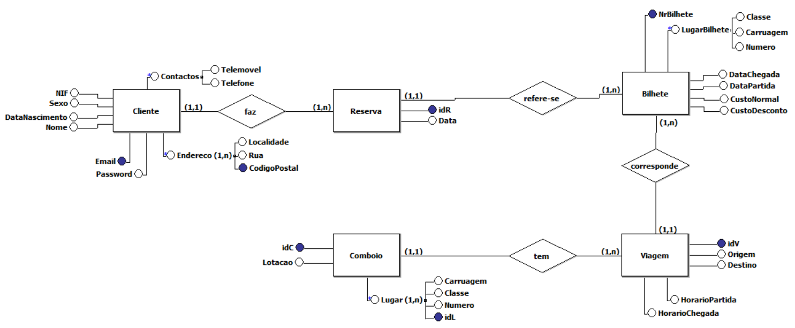
Modelo Concetual

Slide 6
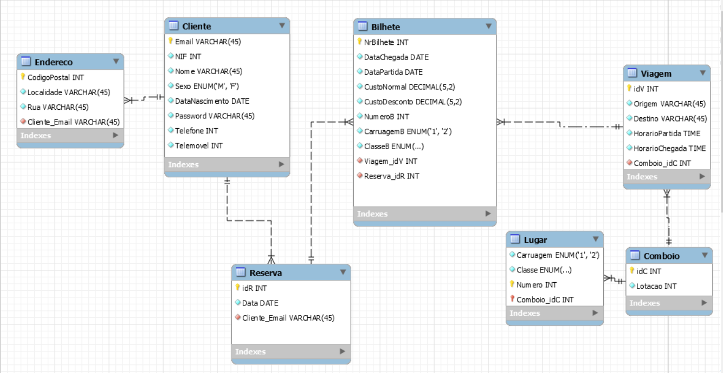
Modelo Lógico

Slide 7
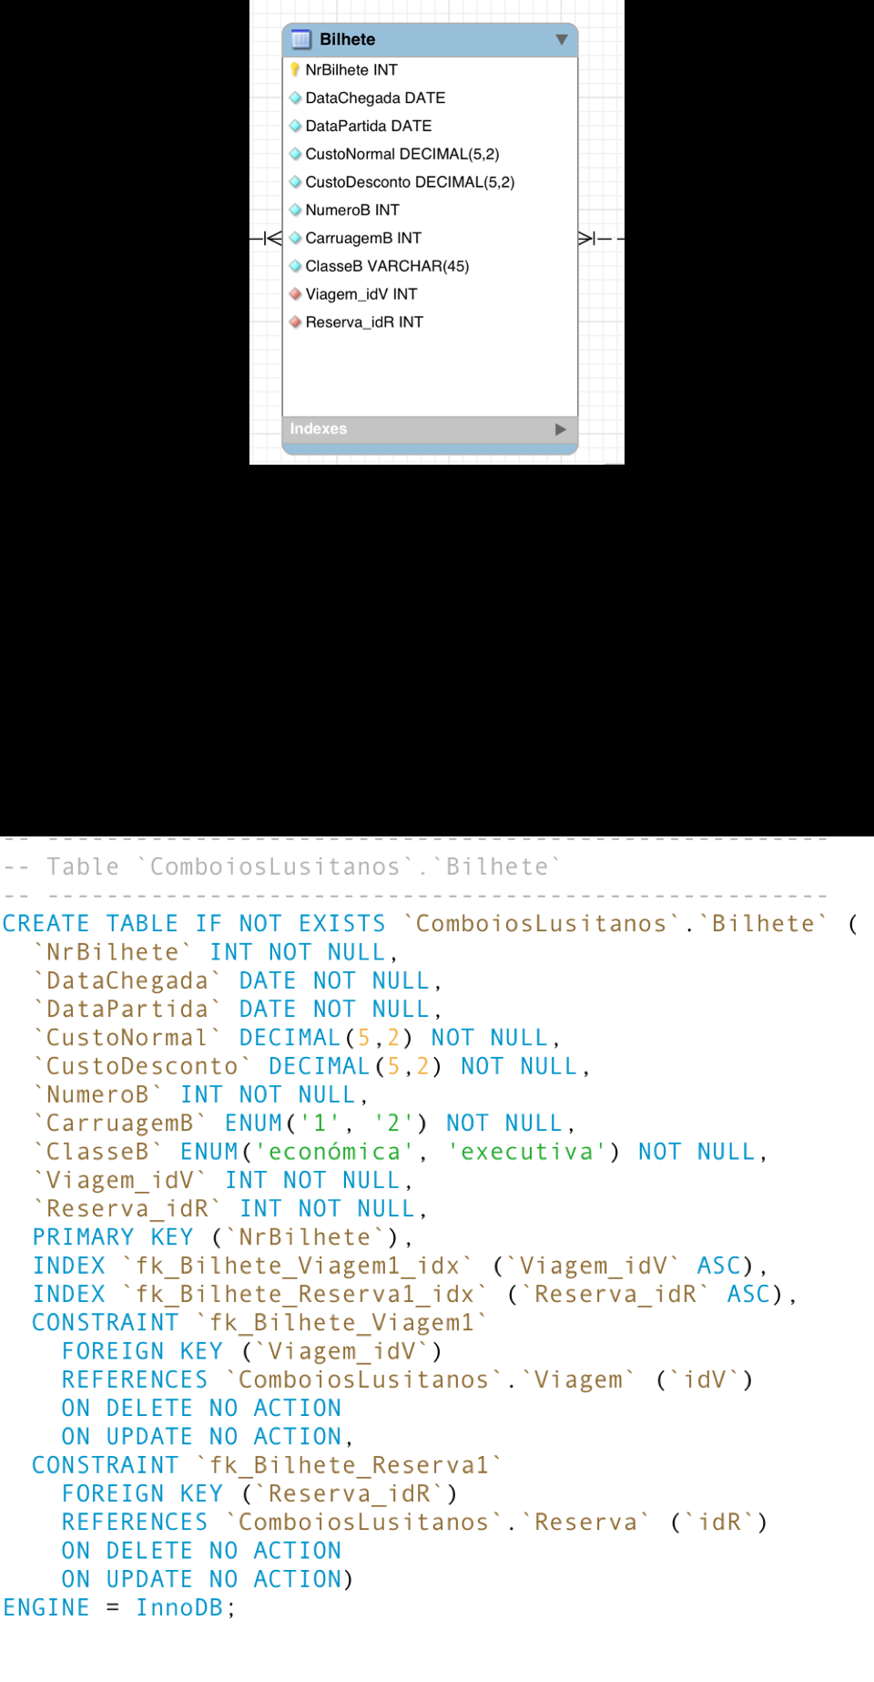
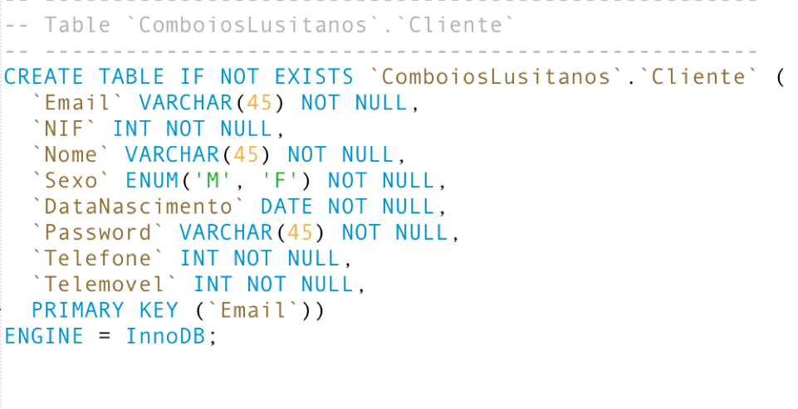
Modelo Físico
Geração da tabela Cliente
Geração da tabela Bilhete

Slide 8
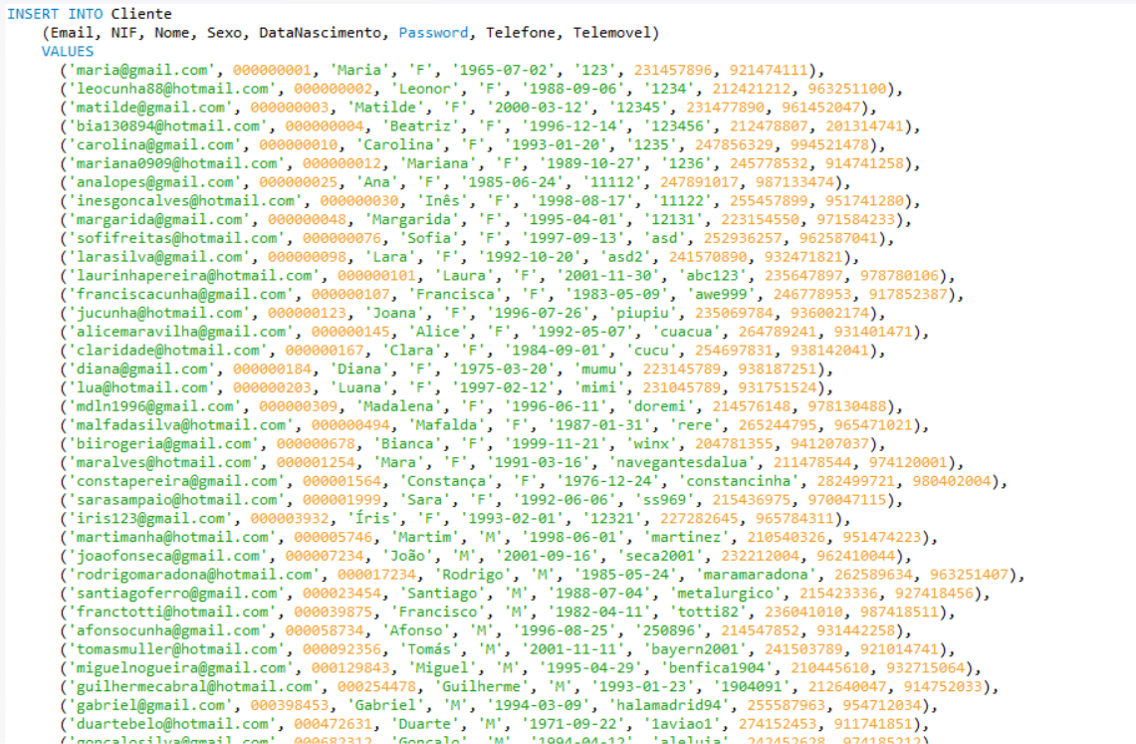
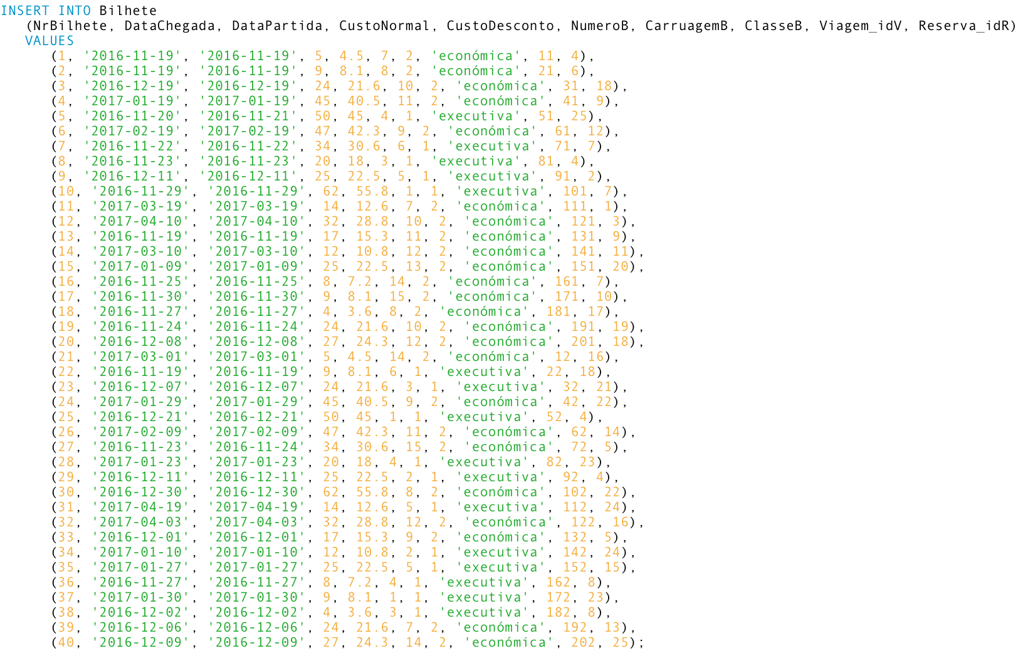
Modelo Físico
Povoamento da tabela Cliente
Povoamento da tabela Bilhete

Slide 9
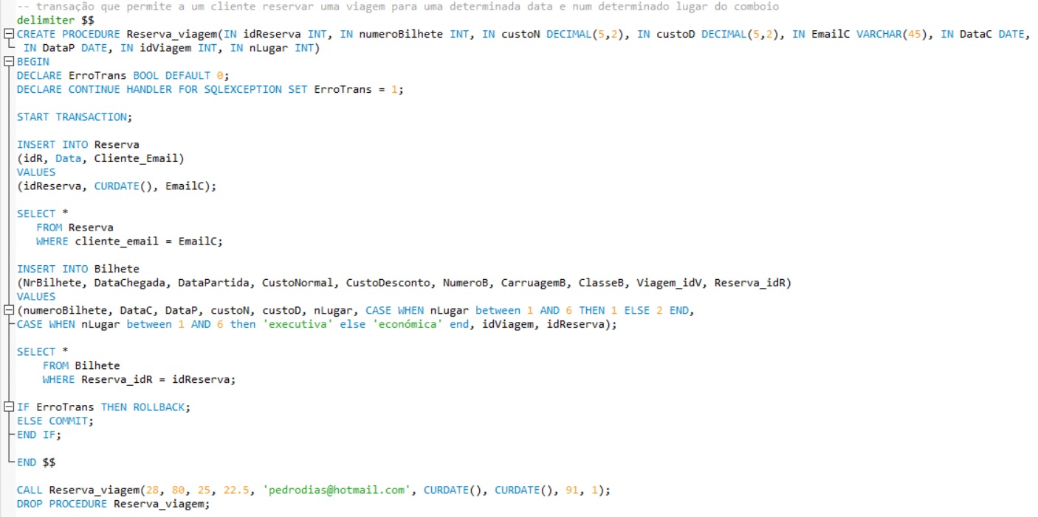
Transação – Cliente faz uma reserva de uma viagem para uma data num determinado lugar

Slide 10
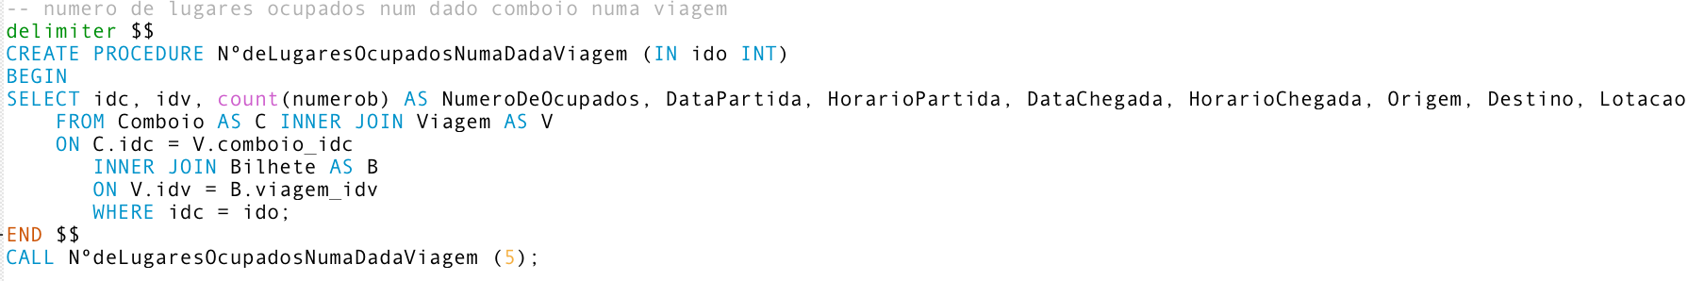
Procedure – Número de lugares ocupados num certo comboio, numa viagem

Slide 11
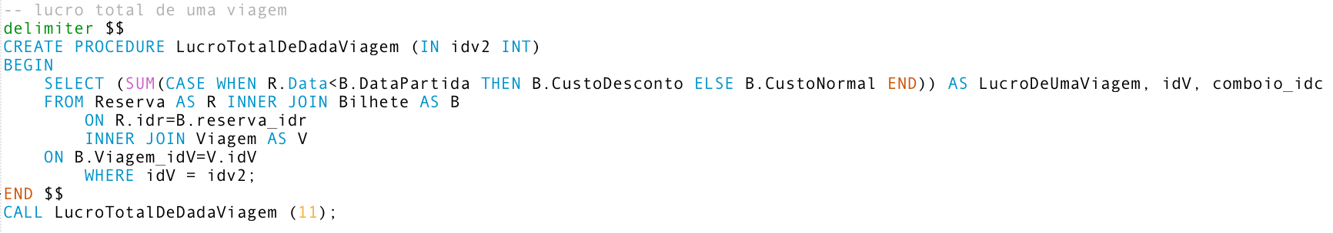
Procedure – Lucro total de uma dada viagem

Slide 12
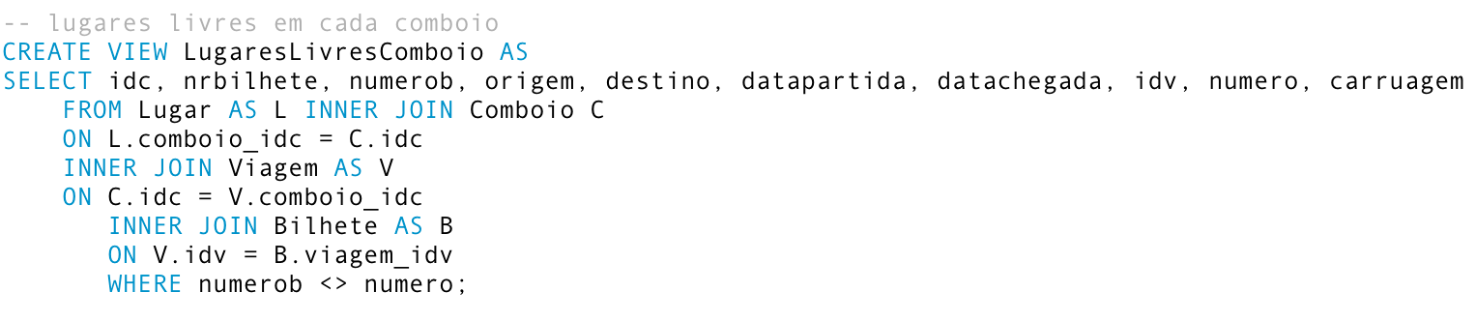
View – Lugares livres em cada comboio

Slide 13
Espaço ocupado
Cliente = 7750 bytes
Endereço = 4700 bytes
Reserva = 200 bytes
Bilhete = 3240 bytes
Viagem = 4160 bytes
Comboio = 80 bytes
Lugar = 3600 bytes
Fazendo um total de 23730 bytes, ou seja, aproximadamente 23KB.

Slide 14


Slide 15
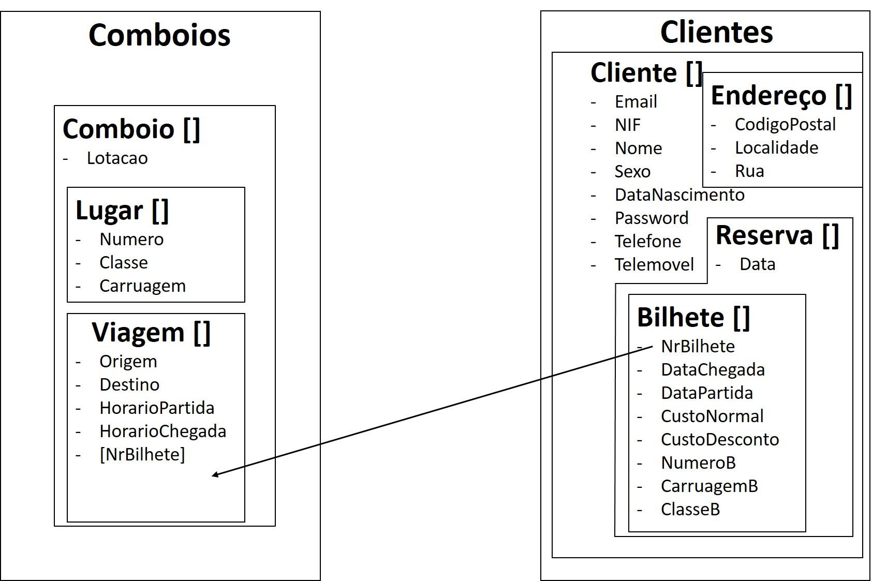
Implementação

Slide 16
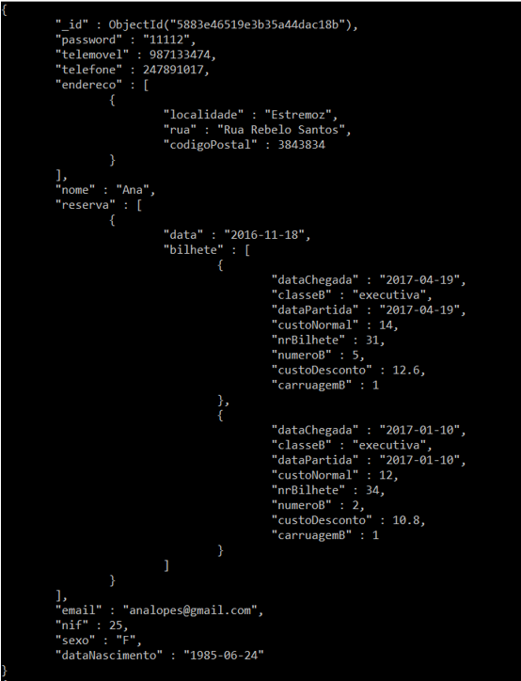
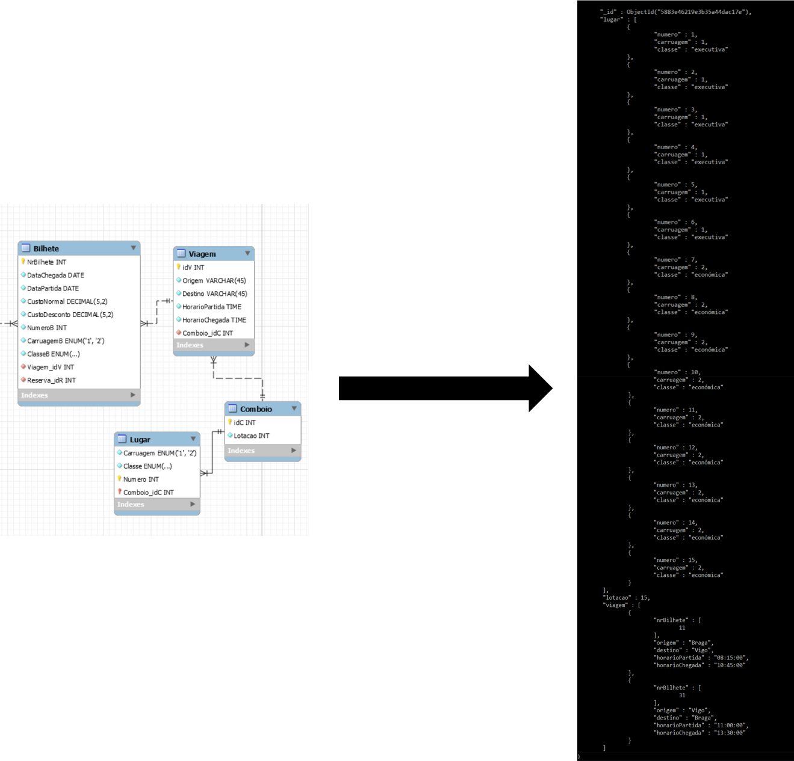
Coleções - json
Coleção Clientes
Coleção Comboios

Slide 17
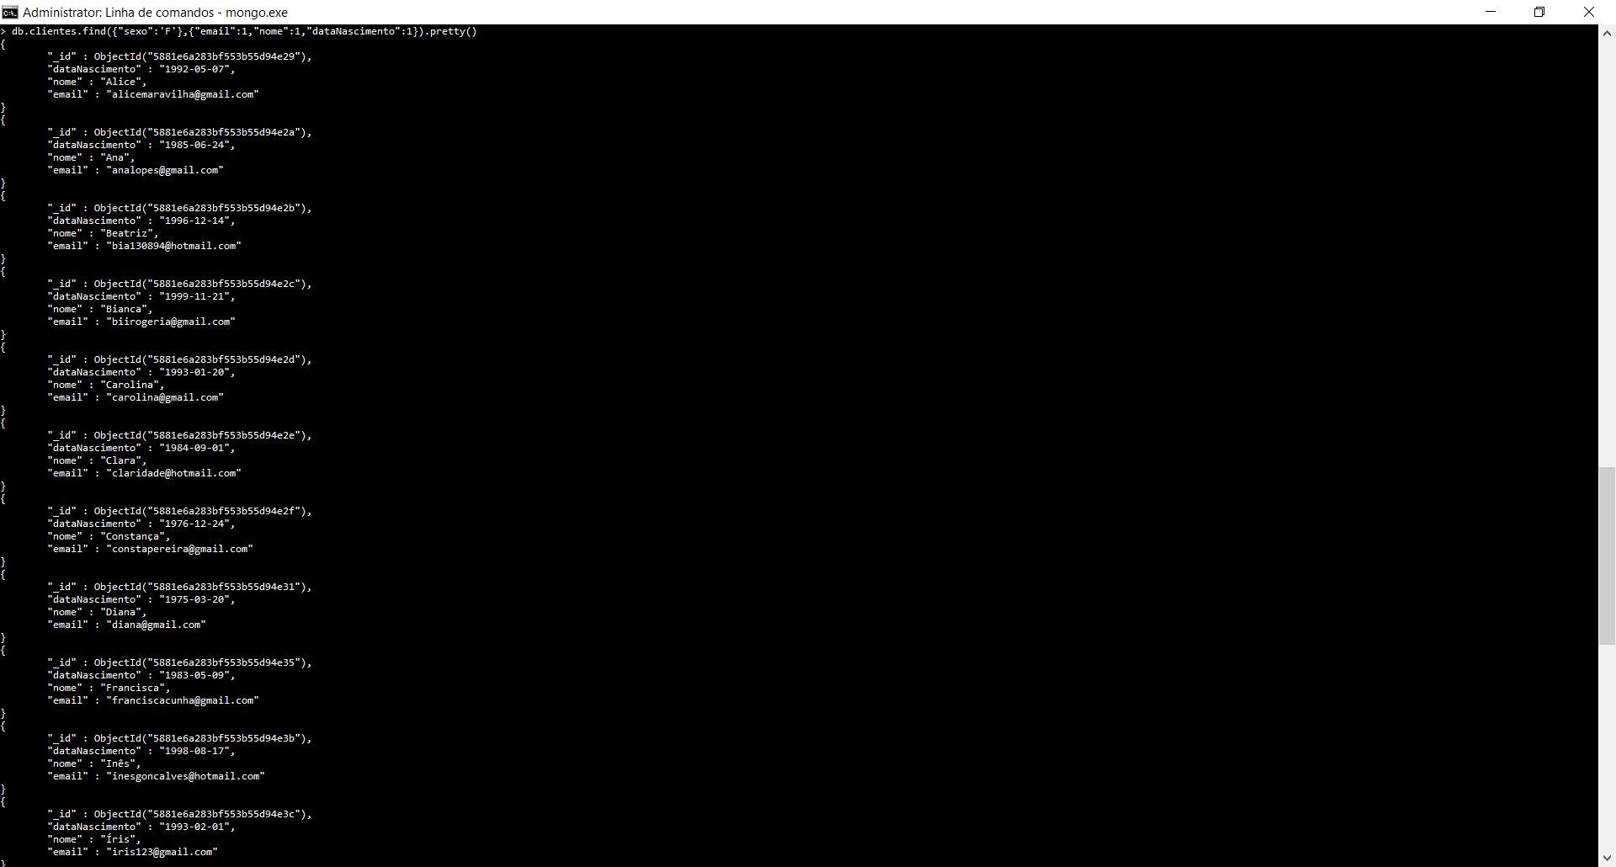
Query que devolve todos os clientes do sexo feminino

Slide 18
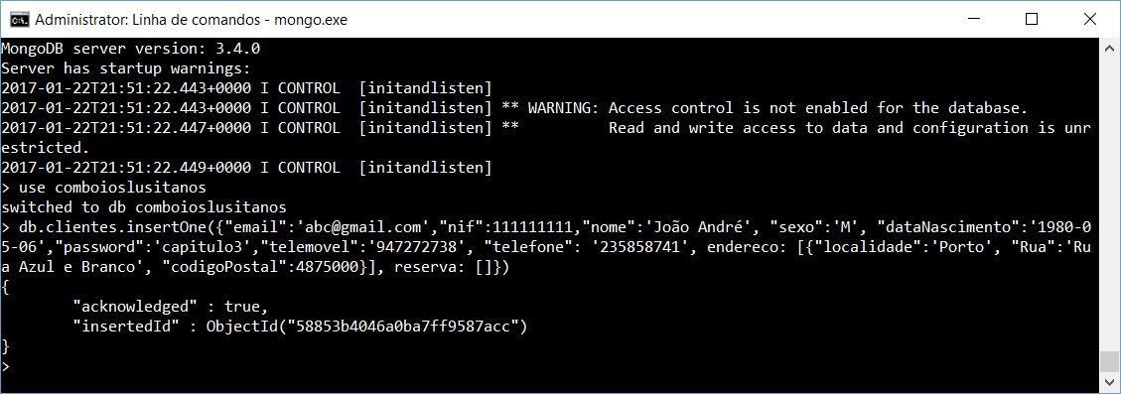
Inserção de um novo cliente, assim como o respetivo endereço e respetiva reserva

Slide 19
Conclusões
Várias dificuldades detetadas porém nem todas ultrapassadas
SQL mais fácil de utilizar
NoSQL permite maior liberdade de organização
Funcionalidades passíveis de alterações

Slide 20
Comboios Lusitanos
Base de dados 16/17 – Grupo 07
André Rodrigues Freitas A74619
Cesário Miguel Perneta A73883
João Miguel Palmeira A73864
Sofia Manuela Carvalho A76658

